Slide 1

В
УРОКИ РЕАЛИЗАЦИИ ПРОЕКТА ПО РАЗВИТИЮ ИНТЕЛЛЕКУТАЛЬНОГО ВОЛОНТЕРТСВА В КГЭУ (ПРОЕКТ ФПГ 21-2-012761)
Кулькова Варвара Юрьевна,
д.эк.н, профессор кафедры ЭОП
Казань, 2022

Slide 2

Кулькова В.Ю. УРОКИ РЕАЛИЗАЦИИ ПРОЕКТА ПО РАЗВИТИЮ ИНТЕЛЛЕКУТАЛЬНОГО ВОЛОНТЕРТСВА В КГЭУ (ПРОЕКТ ФПГ 21-2-012761)
В 2021- 2022 гг. на кафедре ЭОП КГЭУ реализуется партнерский проект АНО АСИИ и КГЭУ по развитию интеллектуального волонтерства социальной направленности в ВУЗах России, предполагающий интеграцию через технологию интеллектуального социального волонтерства, проектного подхода, методологии социального служения в учебный процесс, что работает и на развитие третьей миссии ВУЗа.

Slide 3
Кулькова В.Ю. УРОКИ РЕАЛИЗАЦИИ ПРОЕКТА ПО РАЗВИТИЮ ИНТЕЛЛЕКУТАЛЬНОГО ВОЛОНТЕРТСВА В КГЭУ (ПРОЕКТ ФПГ 21-2-012761) «Теоретическая рамка»
Методология обучения служению (Service Leaning (SL)) или социального служения определяется учеными в качестве экспериментального образовательного метода или метода обучения через опыт, являющаяся разновидностью метода проекта, продвигаемого педагогами Дж. Дьюи, У. Килпатриком и т.д.
Сущность метода социального служения заключается в интеграции в учебный процесс общественно полезной деятельности, реализуемой в решении студентами на основе формирующихся профессиональных компетенций задач, поставленных локальным сообществом, представленным некоммерческими организациями.

Slide 4
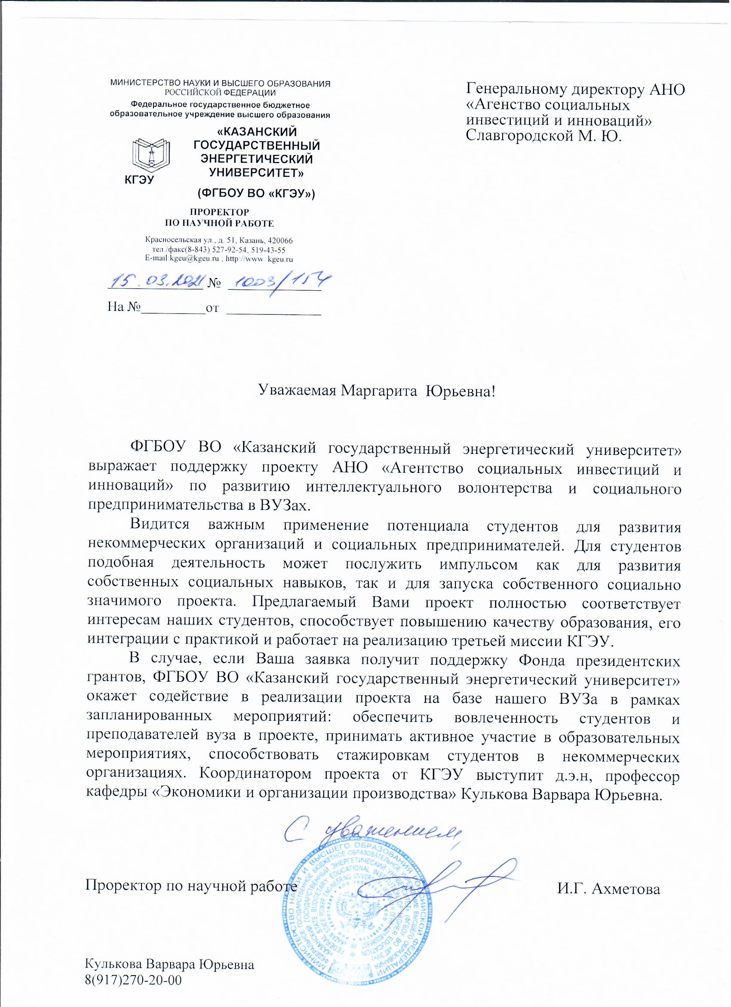
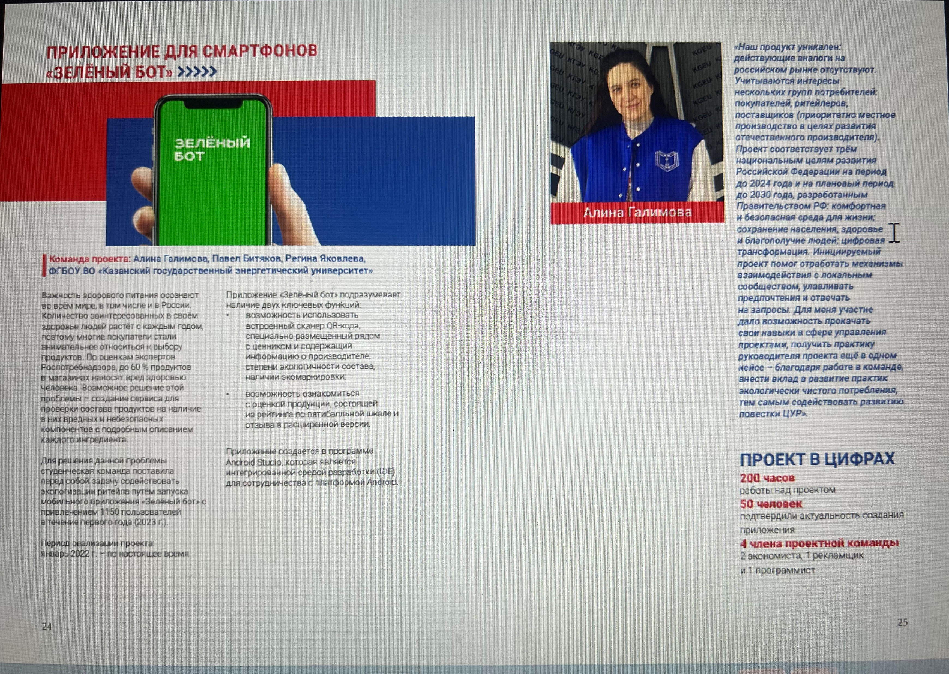
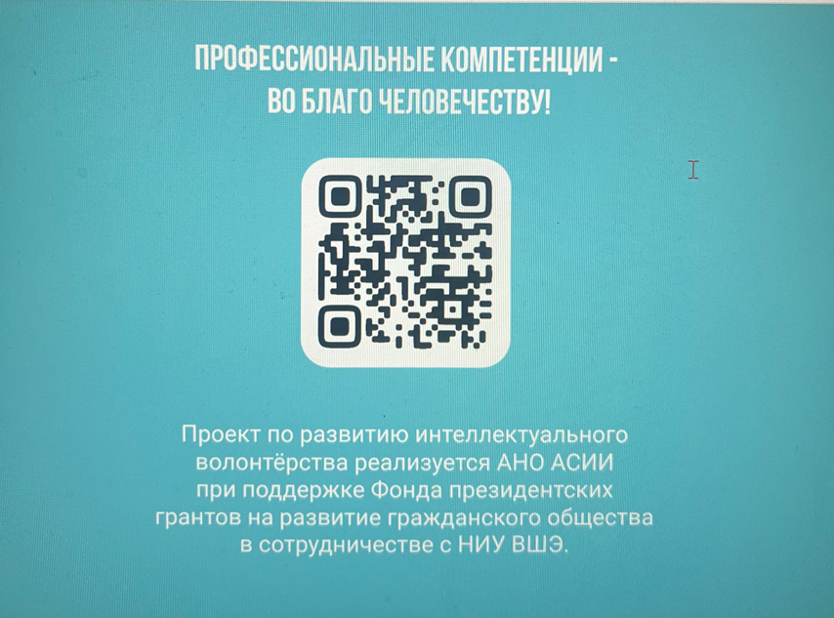
Кулькова В.Ю. УРОКИ РЕАЛИЗАЦИИ ПРОЕКТА ПО РАЗВИТИЮ ИНТЕЛЛЕКУТАЛЬНОГО ВОЛОНТЕРТСВА В КГЭУ (ПРОЕКТ 21-2-012761 ФПГ) Первый этап проекта (весна 2021 года)

Slide 5
Кулькова В.Ю. УРОКИ РЕАЛИЗАЦИИ ПРОЕКТА ПО РАЗВИТИЮ ИНТЕЛЛЕКУТАЛЬНОГО ВОЛОНТЕРТСВА В КГЭУ (ПРОЕКТ ФПГ 21-2-012761) Реализация обучения социальному служению в КГЭУ в 2022 г
№ Этапа | Название | Характеристика
Этап 1 август, сентябрь | Формирование проектной команды | Формирование пула НКО из РТ, РМЭ, Р Коми, Москвы, Псковской области с заданиями для студентов; Семинары о модели SL ВШЭ; Лекции и семинары на потоках и в Точке Кипения КГЭУ о НКО, социальном служении и проекте; отбор студентов по корреспонденции направления подготовки и сути задачи (Задания от НКО касались вопросов стратегического менеджмента деятельности, поэтому был выбрана программа магистратуры «Стратегический менеджмент» дисциплина «Теория и практика научных исследований в организации производства»), передача заданий. Разработка социально ориентированных проектов под ЦУР в рамках модуля по дисциплине «Основы проектного управления в электроэнергетике» бакалавриата.
Этап 2 сентябрь | Поиск исследования | Анализ открытых данных о НКО, выбор задач проекта, обоснование метода исследования.
Этап 3 октябрь | Реализация проекта | Партнерские взаимодействие студентов с заказчиком проекта: знакомство, конкретизация задания и решение задач. Согласование решения задачи с преподавателем на каждом этапе.
Этап 4 ноябрь | Рефлексия | Утверждение решения задач у заказчиков проекта-НКО. Окончательная сдача решения задачи в качестве модуля. Оформление результатов в научную публикацию для участия в АМС КГЭУ. Уроки проекта с наставником в каждой команде.
Этап 5 ноябрь | Признание проделанной работы | Проведение конкурса социальных проектов с привлечением экспертов и заказчиков проектов; предварительный этап отбора проектов для конкурса.

Slide 6
Кулькова В.Ю. УРОКИ РЕАЛИЗАЦИИ ПРОЕКТА ПО РАЗВИТИЮ ИНТЕЛЛЕКУТАЛЬНОГО ВОЛОНТЕРТСВА В КГЭУ (ПРОЕКТ ФПГ 21-2-012761) Уроки проекта
- Сложившиеся практики 5 проектов взаимодействий НКО из 10
4 успешных социально ориентированных проекта, направленные на решение проблем локальных сообществ
2 международных проекта: с участием в проектных командах студентов из АЛЖИРА, НИГЕРИИ – продвижение технологии социального служения в дружественные страны
Участие проект команд из ВУЗов «социальной направленности»
Вовлечение студентов в научную деятельность через эмпирические исследования
Развитие публикационной активности и участия в конференциях

Slide 7
Кулькова В.Ю. УРОКИ РЕАЛИЗАЦИИ ПРОЕКТА ПО РАЗВИТИЮ ИНТЕЛЛЕКУТАЛЬНОГО ВОЛОНТЕРТСВА В КГЭУ (ПРОЕКТ ФПГ 21-2-012761) Точки роста
1. Технология ручного управления
2. Дисциплина студентов
3. Мотивация академического сообщества
4. «Постпроектная жизнь», что дальше…

Slide 8

Кулькова В.Ю. УРОКИ РЕАЛИЗАЦИИ ПРОЕКТА ПО РАЗВИТИЮ ИНТЕЛЛЕКУТАЛЬНОГО ВОЛОНТЕРТСВА В КГЭУ (ПРОЕКТ ФПГ 21-2-012761) Послесловие…

